Slide 1
Дружи с водой
Советы доктора Воды

Slide 2

доктор Вода

Slide 3
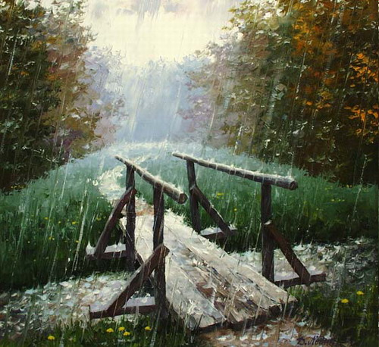
дождик

Slide 4
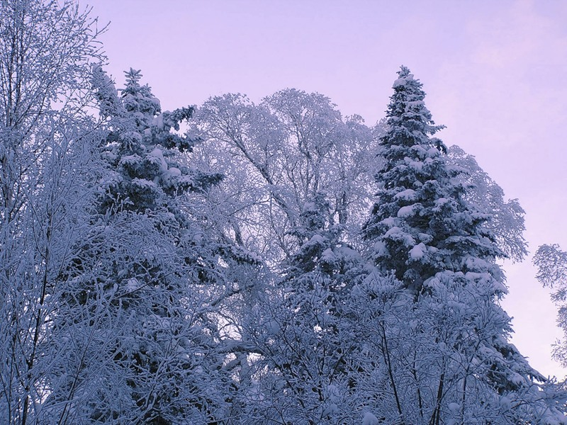
иней

Slide 5

облака

Slide 6
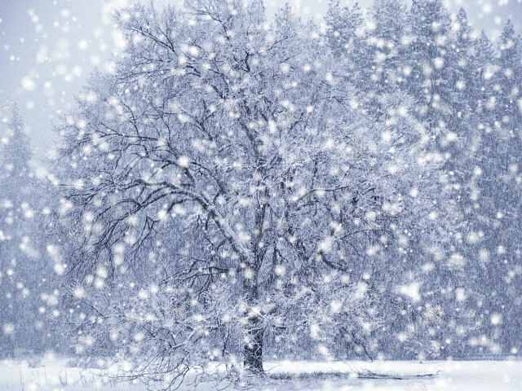
снег

Slide 7
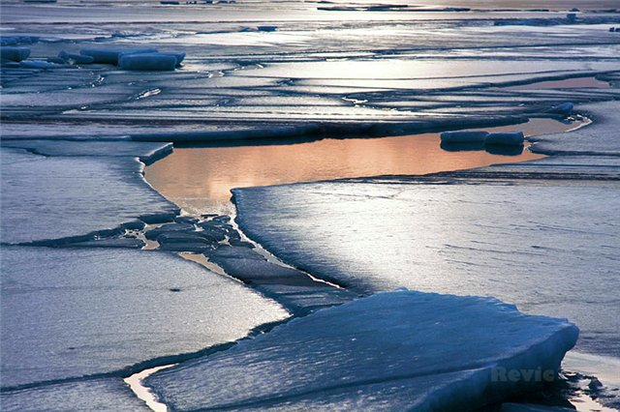
лёд

Slide 8
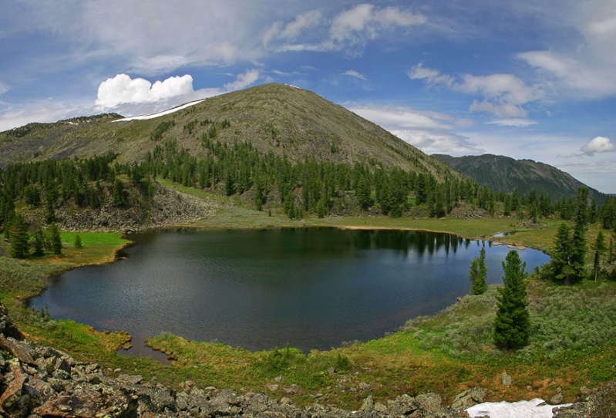
озеро

Slide 9
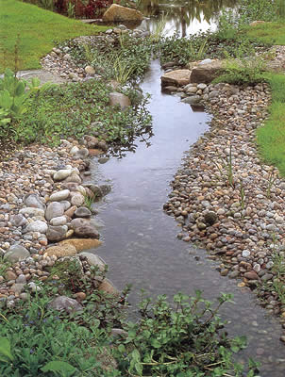
ручей

Slide 10

туман

Slide 11
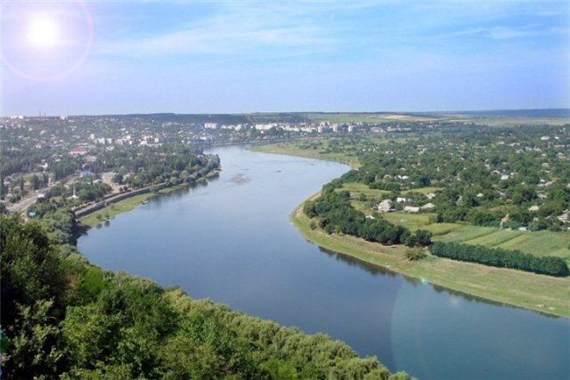
река

Slide 12
В путь-дорогу собирайся,
За здоровьем отправляйся!
Умываемся мы быстро,
Вытираемся мы чисто!
Так опрятны, аккуратны,
Что смотреть на нас приятно.

Slide 13
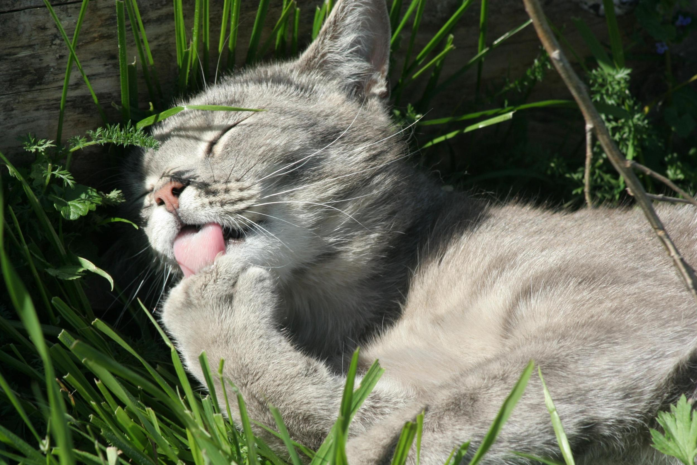

Slide 14
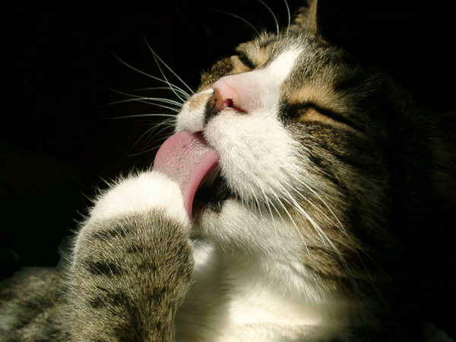
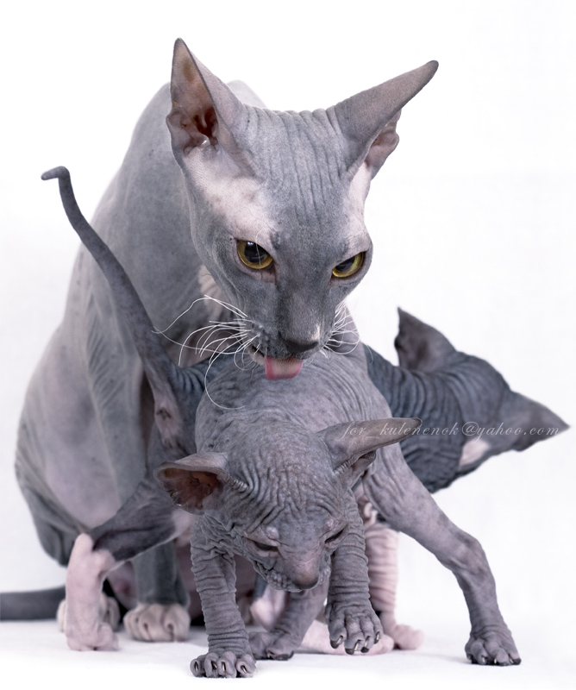

Slide 15
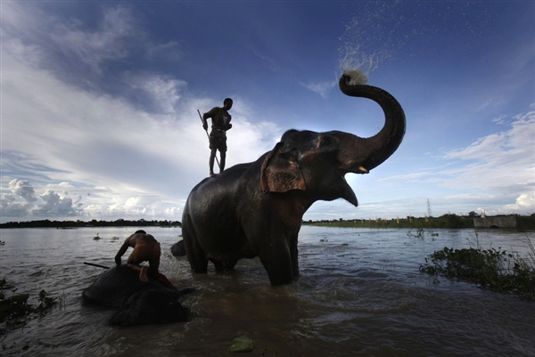

Slide 16
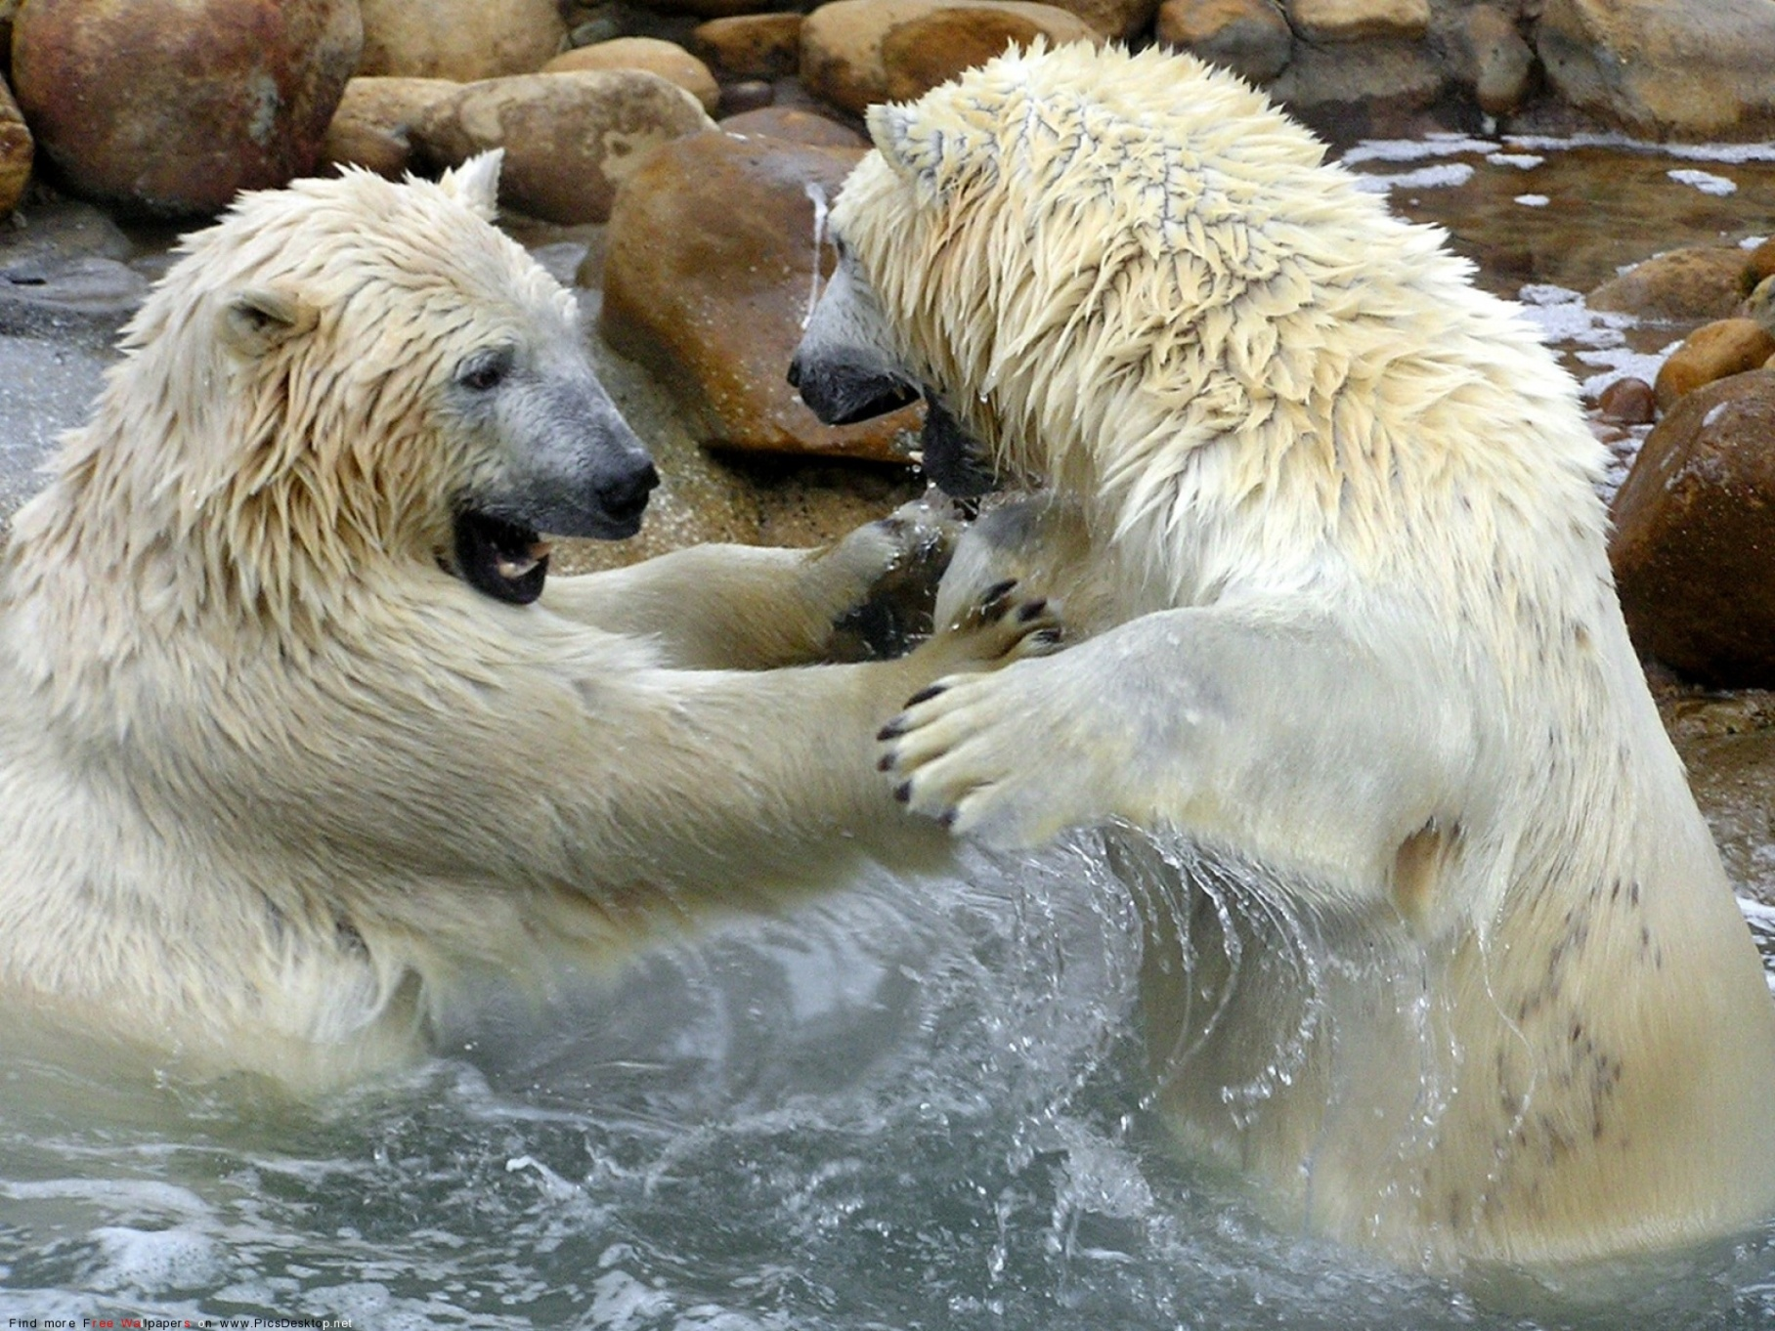

Slide 17
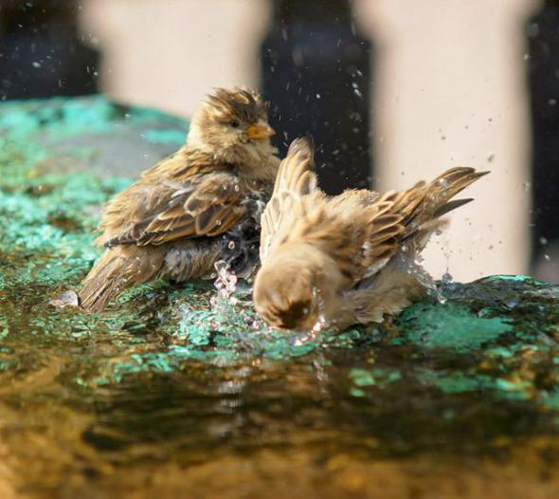

Slide 18
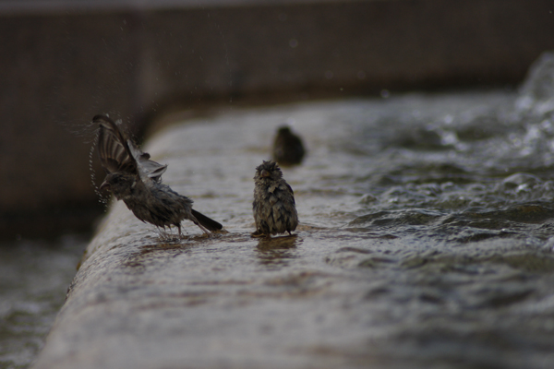

Slide 19

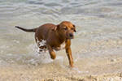
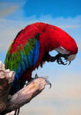
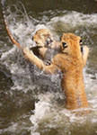
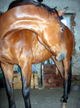

Slide 20
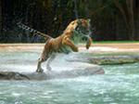
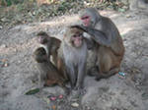



Slide 21
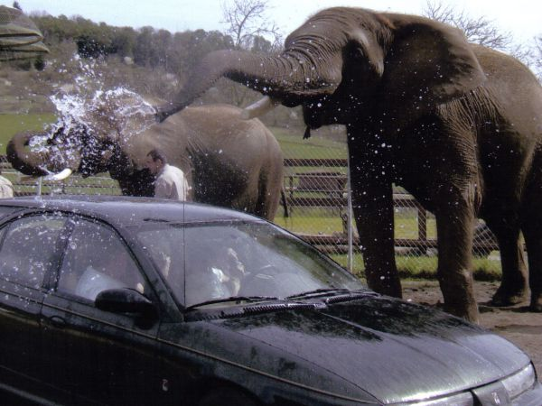

Slide 22
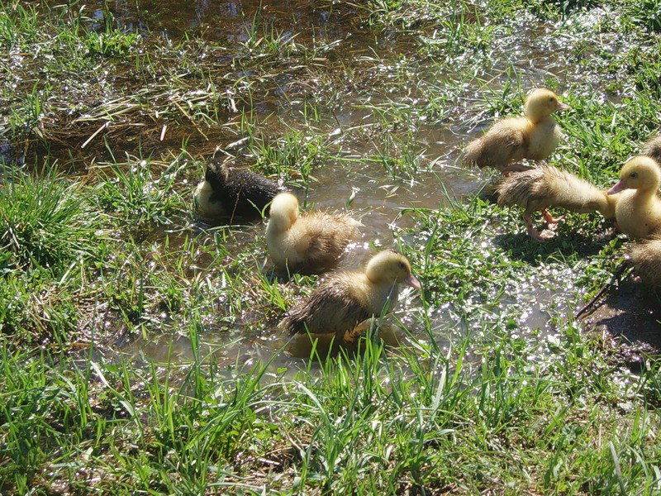

Slide 23
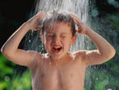
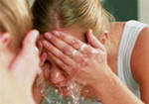



Slide 24
Водичка, водичка,
Умой моё личико,
Чтобы глазки блестели,
Чтобы щёчки краснели,
Чтоб смеялся роток,
Чтоб кусался зубок.

Slide 25
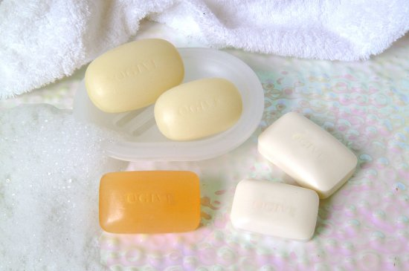
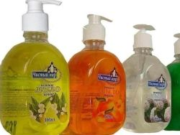
мыло

Slide 26
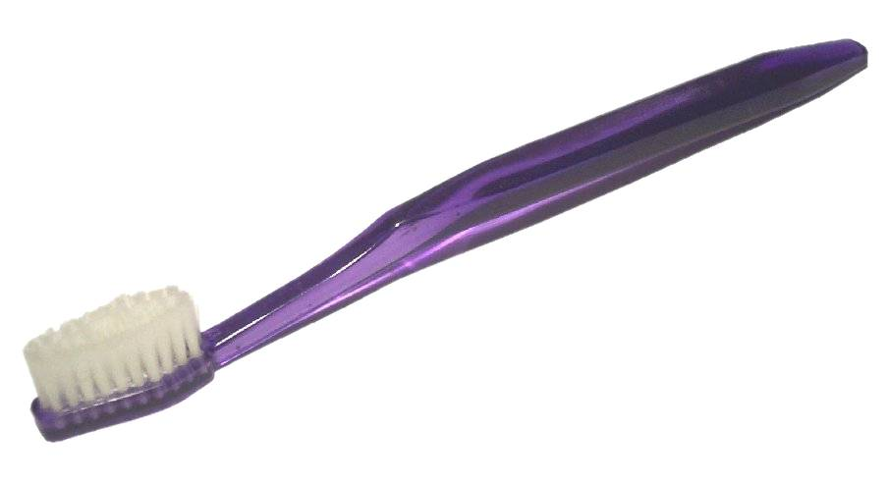
зубная щётка

Slide 27
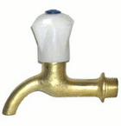
кран для воды

Slide 28
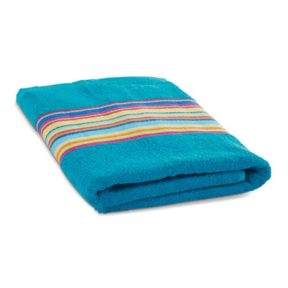
полотенце

Slide 29
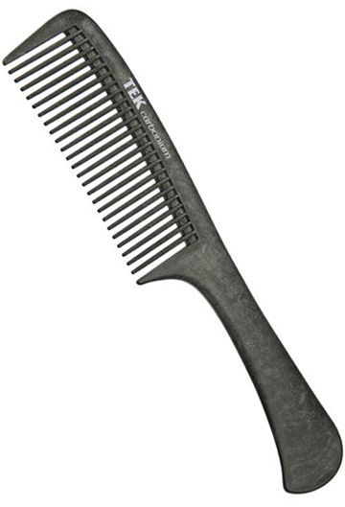
расчёска

Slide 30
Советы доктора Воды
1. Раз в неделю мойся основательно.

Slide 31
Советы доктора Воды
2. Утром, после сна, мой руки, лицо, шею, уши.

Slide 32
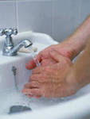
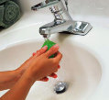
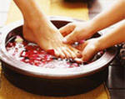
Советы доктора Воды
3. Каждый день мой ноги и руки перед сном.

Slide 33
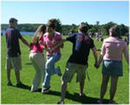
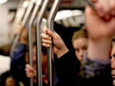
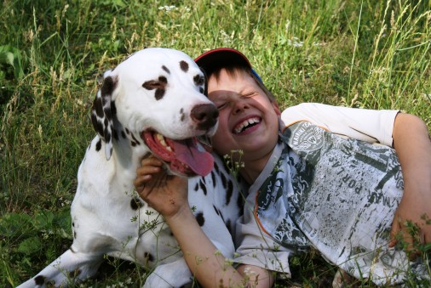
Советы доктора Воды
4. Обязательно мой руки после уборки комнаты, туалета, игр, прогулки, общения с животными, поездки в транспорте, работы на огороде.

Slide 34
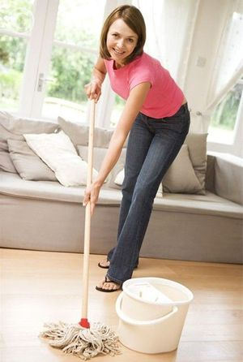
Советы доктора Воды
5. Ежедневно проветривай комнату и делай в ней влажную уборку.

Slide 35
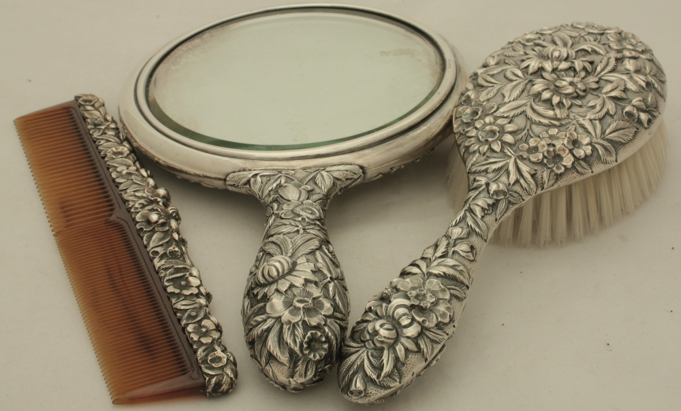
Советы доктора Воды
6. Пользуйся только своими одеждой, обувью, расчёской и другими предметами туалета.

Slide 36
